Slide 1
Powtoon: Inovasi Media Pembelajaran
Noni Agustina

Slide 2
Langkah –langkah dalam menggunakan Powtoon
Melakukan registrasi dengan meng-klik “Sign up”

Slide 3
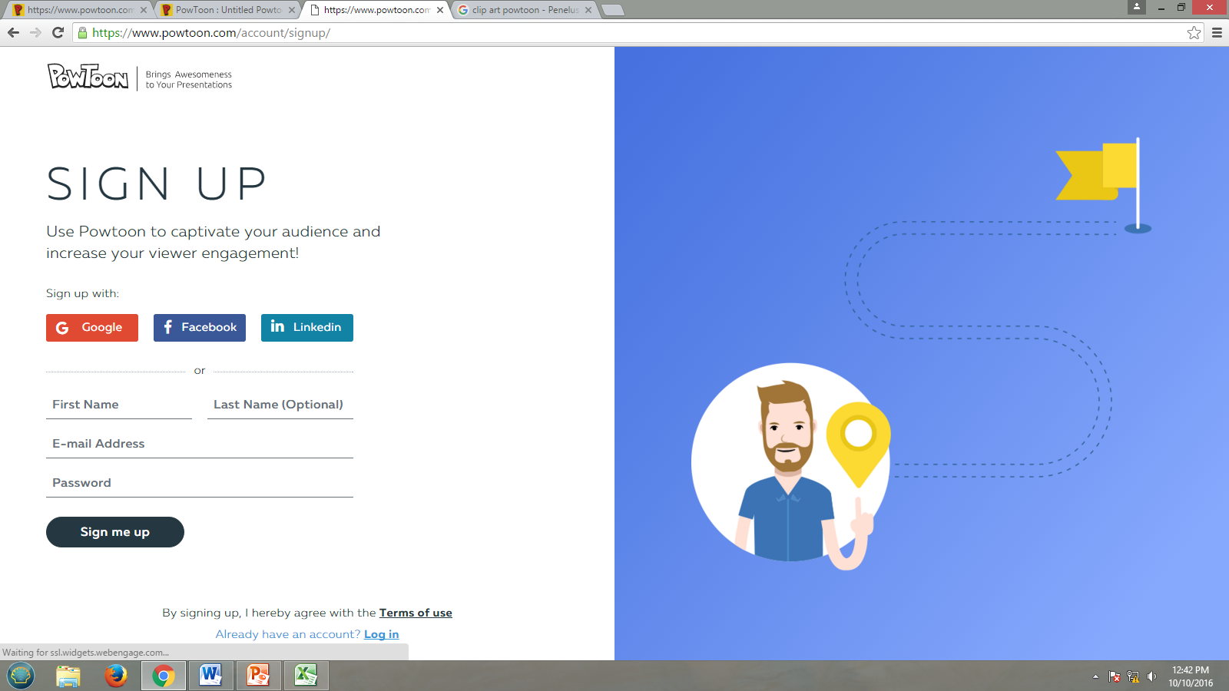

Slide 4
Langkah –langkah dalam menggunakan Powtoon
Setelah mendafar, masukan akun yang telah dibuat dengan klik “ Login”

Slide 5
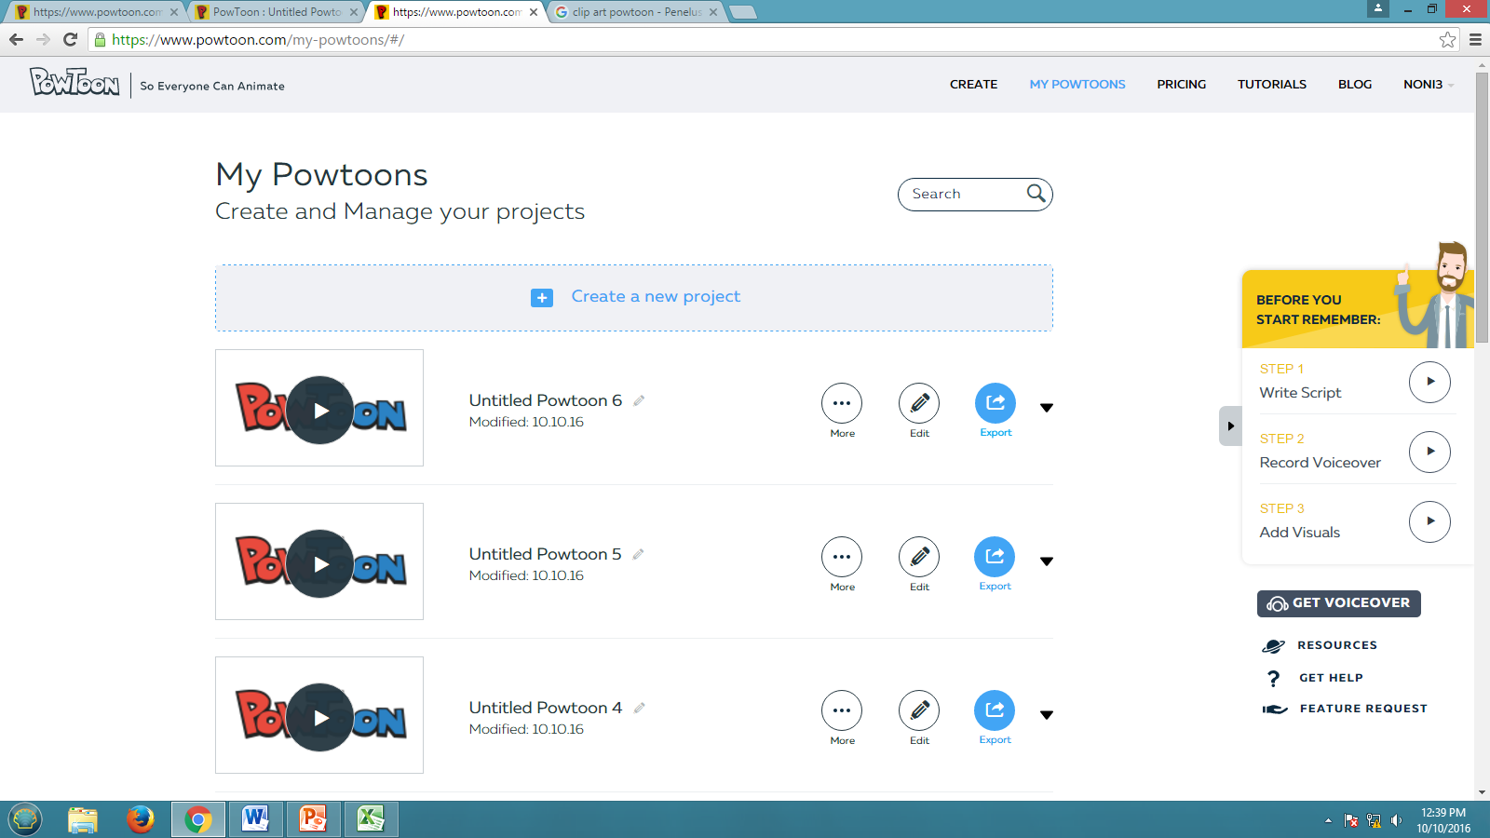

Slide 6
Langkah –langkah dalam menggunakan Powtoon
Pilih dan klik “create a new project”
Pilih template yang diinginkan

Slide 7
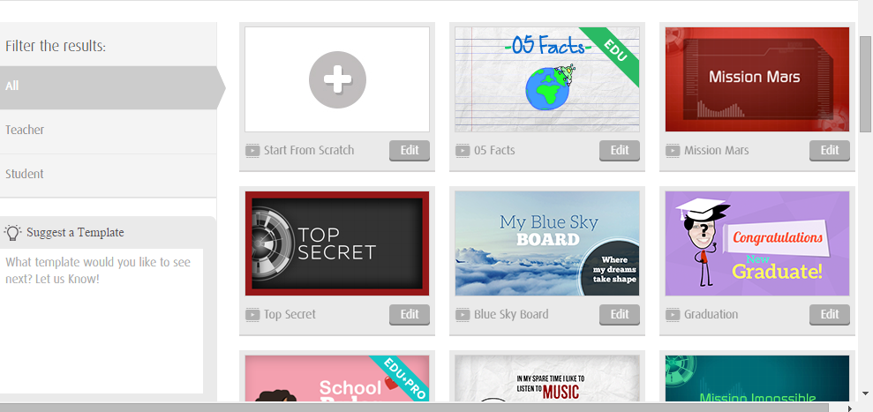
Macam-macam template

Slide 8
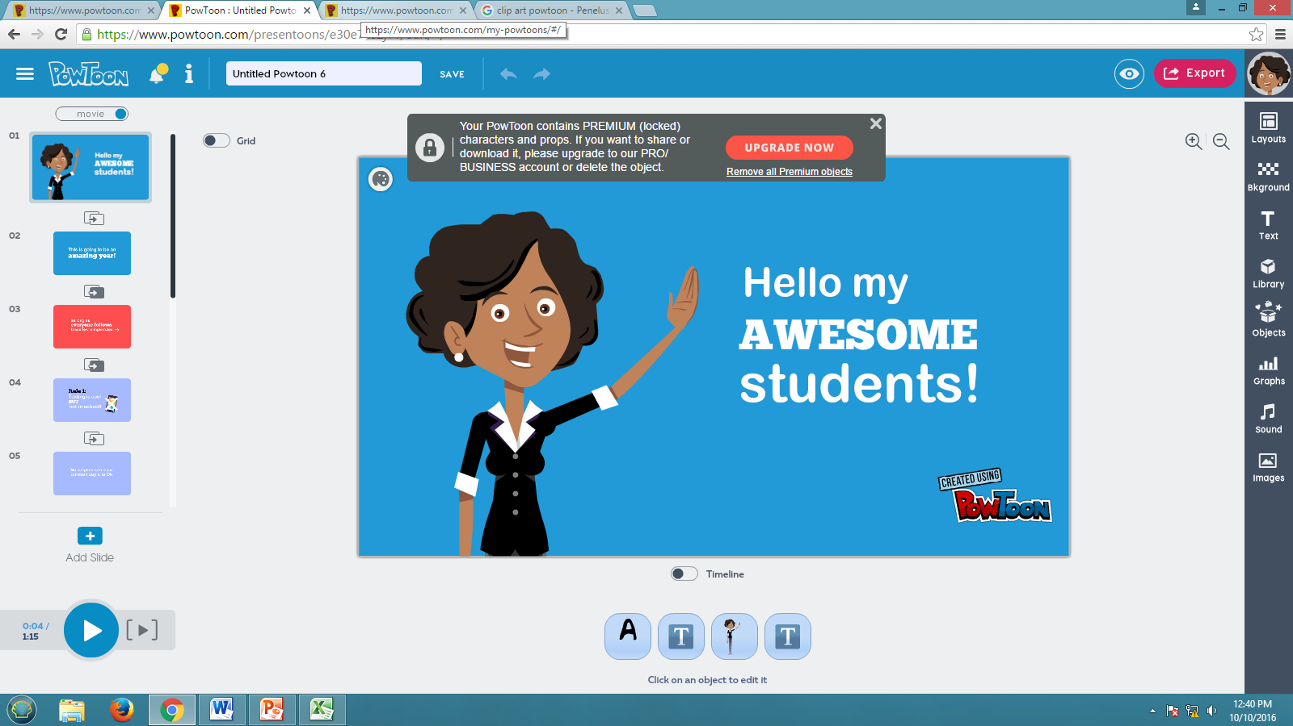
Salah satu contoh template

Slide 9
Kelebihan menggunakan powtoon
Dapat mengembangkan media pembelajaran dengan menggunakan animasi dengan meng-insert beberapa karakter yang bergerak, suara/musik atau lagu, menggerakan obyek.

Slide 10
Kekurangan menggunakan powtoon
Harus tersedia jaringan yang baik
Apabila tidak memiliki chrome maka harus menginstall program tersebut

Slide 11
Daftar Pustaka
https://www.powtoon.com

